Slide 1

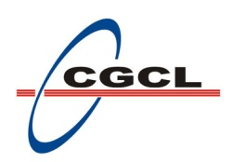

第八章 对等计算

Slide 2
目录
对等计算概述
对等网络模型
对等计算安全
模拟测量工具
总结

Slide 3
定义
P2P：Peer to Peer对等网络
peer指网络结点在
行为上是自由的——任意加入、退出，不受其它结点限制，匿名
功能上是平等的——不管实际能力的差异
连接上是互联的——直接/间接，任两结点可建立逻辑链接，对应物理网上的一条IP路径
充分利用网络带宽、节点资源，提高工作效率

Slide 4
理解
P2P使得任何网络设备可以为其他网络设备提供服务
一个网络中的所有节点（设备）的角色、行为、责任和义务都是平等的（对等的）
P2P技术引导网络计算模式从集中式向分布式转移，企业计算和网络应用的核心从中央服务器向网络边缘的终端设备扩散

Slide 5
理解P2P的价值：从C/S到P2P
实线表示物理连接，虚线表示逻辑连接
在网络带宽租赁昂贵的时代，P2P可以实现服务器带宽需求、计算需求的急剧降低。

Slide 6
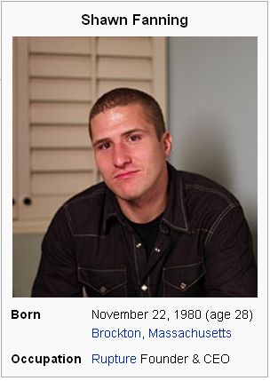
起源
1999年Internet上第一个应用Napster（在线音乐共享服务），半年发展了5000万用户
其后涌现Gnutella（文件）, KaZaA（文件）, BitTorrent（文件）, eDonkey/eMule（文件）, Skype（电话）
主要原因
大幅降低C/S服务器开销
自由共享成为可能，版权不是问题
得到学术界和工业界的一致重视

Slide 7
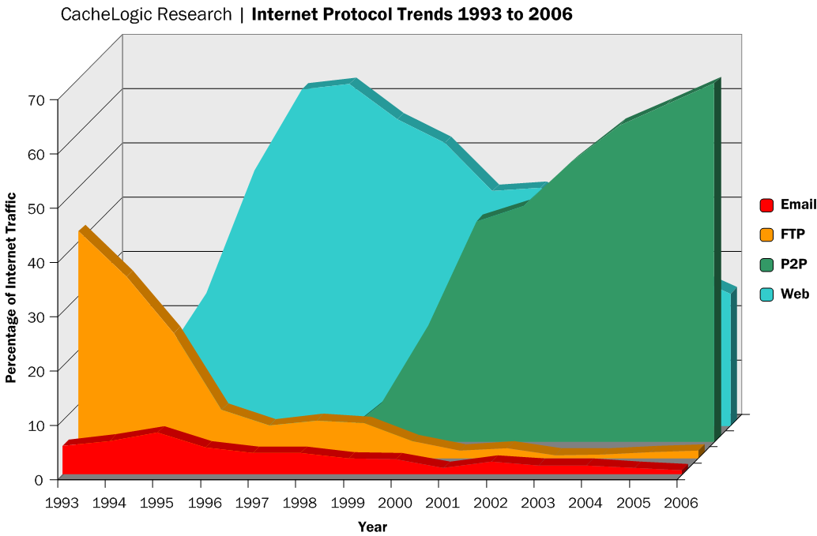
“P2P应用占据了65%的网络流量”

Slide 8
对等网络的本质
P2P网络模型是P2P计算的关键
P2P网络模型的本质，是在应用层建立逻辑上的覆盖网络(overlay network)，屏蔽网络协议下层的工作细节
基本问题
路由和定位、查询和搜索、动态结点算法、容错性、安全等
主要服务
文件共享（2005）、流媒体（2006）、高性能计算（2006）、记账（2016）等

Slide 9
覆盖网络与物理网络
P2P网络的关键机制
数据复制、缓存、分片；负载均衡；拓扑一致性；匿名、声誉、信任、安全性
拓扑不一致问题
如：覆盖网上A→E
物理上实际：A→C→D→E
覆盖网络的构造是P2P网络模型的关键，也是其分类的主要对象

Slide 10
目录
对等计算概述
对等网络模型
对等计算安全
模拟测量工具
总结

Slide 11
P2P网络模型的主要技术特点
覆盖网络拓扑结构严格
星形、随机图、双层、带弦环、超立方体、多维空间、蝴蝶、跳表结构等
结点和数据对象位置确定
分布式散列表DHT将结点、数据对象映射到覆盖网
高效路由
服务器路由、无结构路由、双层路由、数值邻近路由、逐位匹配路由、位置邻近路由、层次路由、混合式路由

Slide 12
P2P网络支撑的各种应用
文件共享：BitTorrent，eMule，Maze，Kugoo
多媒体传输：Skype（语音），PPLive（视频），TvAnts，AnySee
实时通信：QQ、MSN Messenger、Skype
协同工作：Groove虚拟办公室
分布式数据存取：CFS、PAST、OceanStore、Granary

Slide 13
P2P网络支撑的各种应用
分布式计算
Gnutella全球处理单元，计算任务由对等结点而非服务器分配
SETI@Home，U.C. Berkeley搜索外星文明
P2P搜索引擎：第三代搜索引擎技术，离实用有差距
P2P既可以是简单的，又可以是复杂的体系
TinyP2P—15行代码的P2P软件
JXTA—开放式P2P开发平台

Slide 14
对等网络模型分类概述
不同类型P2P网络几乎同时出现，无明确界定，大致分类
混合式P2P网络：C/S、P2P模式的混合
无结构P2P网络：分布/松散的结构
结构化P2P网络：准确、严格的结构

Slide 15
三种对等网络模型
Us er
User
User
SuperNode
C
User
User
SuperNode
A
SuperNode
B
Directory Server
User
User
User
Peer 1
Peer 2
Peer 3
User
User
User
User
Peer 4
Peer 5
Peer 6
无结构P2P
Gnutella, Freenet
无中心
扩展性好
基于洪泛搜索
管理复杂
混合P2P
Napster
中心化元数据
单一失效点
低扩展性
结构化P2P
KazaA, Morpheus
结构清晰
扩展性好

Slide 16
第一代P2P网络：混合式P2P体系
Napster
BitTorrent
混合，指覆盖网兼具C/S结构和P2P结构特征

Slide 17
Napster网络的工作原理
服务器（C/S）
维护所有Napster用户的共享文件索引
监控系统中每个用户的状态（连接带宽、连接时间、在线状态）
节点（P2P）
可以相互连接，互相提供数据服务

Slide 18
Napster的缺陷
C/S的残余：文件交换使用P2P，但文件查询、系统维护靠server，带来系统瓶颈、服务器单点失效、可扩展性低等问题
组织管理过于松散，仅赋予用户平等的功能，无义务要求、能力区分

Slide 19
第一代P2P网络的特点
拓扑结构
混合式(C/S+P2P)
星型拓扑结构，以服务器为核心
查询与路由
用户向服务器发出查询请求，服务器返回文件索引
用户根据索引与其它用户进行数据传输
路由跳数为O(1)，即常数跳
容错性：取决于服务器的故障概率（实际网络中，由于成本原因，可用性较低）
自适应：靠服务器监控实现自组织与自适应，只要服务器正常工作即可有效维护网络和结点信息
匿名性：一般不提供，但支持
增强机制：BT的文件分片、双向传输、防范攻击

Slide 20
混合式P2P的一个实例 – P2HP
层次网络拓扑：Monitor、Dispatcher、Worker
数据管理：Datapool
用户使用：应用软件开发程序包，用户作业提交界面
物理拓扑
逻辑结构

Slide 21
第二代P2P网络：无结构P2P体系
Gnutella
KaZaA
eDonkey/eMule
Freenet
无结构：指覆盖网没有固定、严格的拓扑结构，而是一个随机生成、松散组织的普通图，但总是符合某种模型（小世界模型、幂律模型等）

Slide 22
Gnutella体系的工作原理
Gnutella协议0.4版
各结点使用PING、PONG消息探测其他结点存在与否，在收到PING消息后，可以自主决定是否回播PONG，并根据TTL数值决定是否继续广播PING消息

Slide 23
Gnutella体系的工作原理
Gnutella协议0.6版
层次化的无结构P2P网络

Slide 24
Gnutella的文件检索过程
假定: m1的邻居是m2和m3，m3的邻居是m4和m5，以此类推
泛洪式搜索（flooding search）， 系统开销大
有限深度TTL（Time to Live）， 不保证一定查询到已有文件
m5
m6
E
F
D
E
E?
E?
m4
E?
E?
C
A
B
m3
m1
m2

Slide 25
Gnutella覆盖网的几种状态
左：正常的Gnutella覆盖网
中：随机移去30％结点后的Gnutella覆盖网
右：移去连接数最多的4％结点后的Gnutella覆盖网（它分裂了）

Slide 26
无结构模型中的路由和定位
消息走过的路径上的每一跳选择，定位看成是由多次路由组成的
无结构网络没有全局路由表，不可能预先知道要找的数据在哪里，只能随机路由，通常以洪泛法为基础，通过TTL限制搜索半径
四种典型的P2P随机路由方法：洪泛法、扩展环、随机走、超结点路由

Slide 27
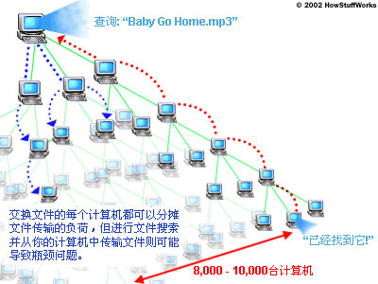
洪泛路由
绝大多数现存无结构P2P网络实际采用
路由覆盖范围是一个以TTL为半径的圆
不保证找到实际存在的文件

Slide 28
扩展环（expanding ring）路由
试探性的洪泛法
逐步增加TTL，直至查询成功或者达到上限，从而形成一个个环
效率稍高

Slide 29
随机游走（random walks）路由
结点收到查询消息时只随机选择一个邻居结点发送该消息，直到数据被找到或TTL用完
因网络开销仅随跳数增加线性增加，故TTL可以较大
K-walker（Lv et al, 2002）认为k取16-64时效果最佳
改进方法：带检测的随机走（找到中止），行者ID（不重复）

Slide 30
超级节点（supernode routing）路由
超结点自组织成一个网络，普通结点向其发起查询
可以在超结点网络中采用洪泛法
eDonkey、KaZaA的流行，证明可行性

Slide 31
第三代P2P网络：结构化P2P体系
Chord&CFS
CAN
Tapestry&OceanStore
Pastry&Past
Kademlia
SkipNet
Viceroy
Koorde
Cycloid
结构化：指覆盖网基于某种特定规则组织；结构化组织机制很多，其中DHT机制是最常用的一种

Slide 32
Chord网络
Chord作为一个P2P网络，是基于带弦环拓扑结构的分布式系统，提供对象的存储、查询、复制、缓存，在其上可以架构更高层的分布式数据存储系统，如协同文件系统CFS
Chord作为一个分布式散列表DHT，只支持结构化P2P最简单的功能：将结点和数据对象映射到覆盖网中，但具有几乎最优的路由效率、确定性的对象查询、负载均衡、高可靠性以及良好的容错性与自适应
最主要的是：简单、优美

Slide 33
DHT语义映射模型
2次相同的散列映射：节点组织；存储内容的组织
节点映射：保证节点加入时避免散列函数的冲突
存储内容相同散列映射
忽略了内容的相似特性，把内容相似的对象均匀地映射到DHT空间，造成了相容散列的均匀性和语义相似性之间的矛盾

Slide 34
Chord基础工作原理
Chord使用安全散列函数（如SHA-1）为每个网络结点和数据对象分配唯一的ID
nodeID=H(node属性)，属性可以是结点IP、port、公钥、随机数或它们的组合
objectID=H(object属性)，属性可以是数据对象的名称、内容、大小、发布者或者它们的组合
H是散列函数，SHA系列散列函数的Hash值长度≥160，保证ID的唯一性

Slide 35
Chord基础工作原理
Chord按照如下方法将数据对象（只是其索引）分配到网络结点中
所有的结点按照nodeID从小到大顺时针排列在一个环上
数据对象k（ObjectID）被分配到环上顺时针方向紧随k（包括与k相等）的第一个结点，该结点称为对象k的后继，记做successor(k)
Chord结点n的后继是环上紧随n（不等于n）的第一个结点，记做n.successor

Slide 36
一个简单的Chord环（m=3）
Successor, predecessor构成双向链

Slide 37
节点的加入与退出机制
当Chord中有新结点n加入时，为保持正确、一致的对象放置，原本由n的后继结点负责的对象，其中一部分必须分配给n
当Chord中有旧结点n离开时，原本由n负责的所有对象，必须分配给n的后继。除此以外，对象不需要再做移动，这正是一致性散列函数所追求的性质

Slide 38
节点的加入与退出机制
为确定对象k的后继（k所在的结点），结点n在自己的路由表中查找在k之前且离k最近的结点j，让j去找离k最近的结点，递归查找，最终可以找到对象k的前驱（在k之前离k最近的结点，记做predecessor(k)，类似，结点n的前驱记做n.predecessor）
前驱中必然有后继的路由表项，定位成功

Slide 39
Chord容错性和复制、缓存
Chord中正确的后继关系是一切工作的基础
无论机制如何完善，网络的动态性和不确定性都可以导致单后继失效
因此，实际的Chord给每个结点维护一个后继列表，其中保存了该结点在Chord环上的r个后继，典型地取r=O(logN)，即使结点失效概率为1/2，仍能正确定位
将结点保存的数据对象复制到所有后继中，可提高数据的可用性、持久性
在Chord定位过程中，如每个中间结点缓存数据对象，可以提高获取数据的速度

Slide 40
Chord总结
Chord采用带弦环拓扑结构，通过一致性散列函数将结点、数据对象映射到覆盖网上，数据对象（索引）由其后继结点负责，简单、精确正是Chord最大的特点
每个Chord结点维护一个很小的路由表，后继关系是Chord定位的基础，路由表可以将定位路径长度缩短为O(logN)跳
Chord需要保持两个不变的属性才能正确工作：后继正确、后继对象的索引正确
Chord采用周期性的稳定算法和路由表更新算法检查和修正后继关系及路由表项
为保持高容错性，Chord采用后继列表避免单后继失效，此时可以对数据对象进行复制和缓存，提高网络效率

Slide 41
结构化P2P的两个实例
流媒体直播系统 AnySee
流媒体点播系统 GridCast

Slide 42
AnySee 总体结构
Notes:
Anysee2.0采用控制树和传输网格分离的总体架构，控制流走控制树，数据流走传输网格。结合了数型架构和网状架构的优势。

Slide 43
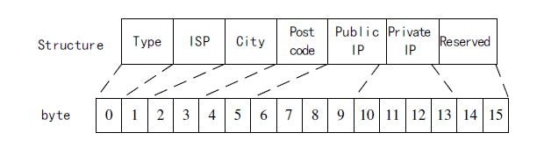

树网结合的拓扑结构
针对直播的树网结合混合拓扑组织方法
数据流：网状拓扑
数据的多源高效分发
以物理位置和ISP编址的节点标识
解决物理拓扑和逻辑拓扑的不匹配
树网结合的拓扑避免了网络抖动所带来的网络震荡，保持了较好的服务质量和资源共享效率。
控制流：树状拓扑
控制命令的快速分发

Slide 44
结构化P2P的两个实例
流媒体直播系统 AnySee
流媒体点播系统 GridCast

Slide 45
GridCast系统结构
系统包括
访问的Portal
流媒体服务器
Tracker服务器
外围的Peer节点

Slide 46
环状拓扑结构
针对点播的环状拓扑组织方法
基于时间线的拓扑组织
播放时间差=半径长
呈指数级增长
近跳邻居
播放时共享数据
远跳邻居
拖动时快速查询
实现log(T/W)的查询
环状拓扑实现了邻居节点的快速定位和数据的有效共享。
近跳环
15:30
18:20
t = 00:00
t = 45:00
11:40
16:20
远跳环

Slide 47
目录
对等计算概述
对等网络模型
对等计算安全
模拟测量工具
总结

Slide 48
关键内容
匿名
区块链

Slide 49
匿名
“匿名”的根源可以追溯到“安全散列函数”，包括发送者匿名、接收者匿名、文件标识匿名、关系匿名等
P2P系统天然可用于匿名

Slide 50
匿名性定义：Anonymity
Author anonymity：分享资源的作者的身份不能够被有心人知道，即身份和分享的资源不能够有关联性
Publisher anonymity：Publisher的身份不能够和提供的资源有所关联性
Reader (Requester) anonymity：同个网络中的资源任何人都可以读取，但读取者的信息不能够被公开或得知
Server anonymity：服务器的信息不能够和提供的资源有任何的关联性
Document anonymity：服务器也不知道储存的内容
Query anonymity：服务器知道请求资源的ID，但是不能够有第三者去确认此ID的正确性

Slide 51
匿名性方法
匿名代理：用户通过匿名代理发送消息，但匿名代理安全性以及本身是系统瓶颈，易受攻击
混合中继网mix-net：用户通过一组“混合中继”mix relays结点连接到服务器，核心中继结点是安全隐患（Tor）
随机中继：Freenet，Tarzan（理论上完备细致，但实现极其困难）等

Slide 52
混合中继网－Onion Routing
常用的匿名传输代理是基于洋葱路由（Onion Routing)
用户在本机运行一个洋葱代理（onion proxy），周期性与其他代理交流，从而在代理网络中构成虚拟网络
代理是在应用层进行加密（按照‘onion’的模式）而它之所以被称为onion是因为它的结构就跟洋葱相同，你只能看出它的外表而想要看到核心就必须把它层层的剥开
每个router间传输都经过对称秘钥加密，形成层次结构。它中间所经过的各节点，好像洋葱的一层皮，把客户端包在里面

Slide 53
区块链
区块链技术
利用块链式数据结构来验证与存储数据
利用分布式节点共识算法来生成和更新数据
利用密码学的方式保证数据传输和访问的安全
利用由自动化脚本代码组成的智能合约来编程和操作数据
的一种全新的分布式基础架构与计算方式
区块链网络具有P2P的特性

Slide 54
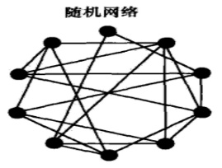
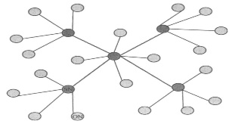
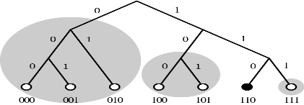
区块链网络基本概念
区块链网络定义
区块链网络是一种基于P2P基本网络技术的新型 P2P 网络应用
相关
项目
Bitcoin、Ethereum 、NKN 、EOS
应用
场景
区块链
新型 P2P 网络应用---区块链
P2P
基本网络技术
全分布式非结构化拓扑
全分布式结构化拓扑（DHT）
半分布式拓扑

Slide 55
区块链网络基本概念
传统P2P应用 vs 区块链
传统P2P应用和区块链虽然都采取P2P组网技术，但是两者有明显的不同
 | 数据需求 | 网络传输 | 拓扑结构 | 安全性要求
传统 P2P 应用 | 追求数据容量 数据无法保证真实性 | 数据树状广播 网络均衡 | 网络扰动问题（节点的动态增加、离开） | 双边信任机制（历史数据信任评级）
区块链 | 追求数据质量 数据可以保证真实性 | 数据网状广播 网络速度 | 节点数量限制 | 全网恶意节点行为（保证公平性）
分析维度
P2P 应用
Notes:
传统对等网络应用偏重于定位资源，达到资源共享的目的。区块链网络则是希望能在数据全网同步的基础上达成一致性目的。
B -1 数据需求
1.传统对等网络
数据驱动路由（资源提供方、资源需求方）（数据容量）
数据只是在双方之间进行传输，无法保证真实性，数据的安全性较低（数据无法保证真实性）
2.区块链网络
一致性驱动路由（多轮网络广播之后达到最终的数据一致性)（数据质量）
数据在全网广播，网络每个节点都可以验证后数据，保证数据的真实、安全（数据可以保证真实性）
B -2 网络传输
1.传统对等网络
传统对等网络主要是进行资源查找，包括组网、资源定位、查找。终止点：目标节点（数据树状广播）
网络传输问题体现在热点数据的流量识别问题与节点间的数据负载均衡问题。（网络均衡）
2.区块链网络
区块链网络则主要是进行网络数据分发（区块、交易），包括组网机制、数据传播机制和数据验证机制， 节点之间通过维护一个共同的区块链结构来保持通信。终止节点：全网节点 （数据网状广播）
网络传输重点体现在网络时延、网络吞吐问题。(网络速度)
B -3 拓扑结构
传统对等网络
网络扰动问题（节点的动态增加、离开）: 包括邻居选择策略、失效恢复策略、系统稳定性维护策略
2. 区块链网络
节点数量限制： 节点的加入会导致区块链网络规模的增大，在某些共识协议下，网络达成共识的时间可能会显著增加，影响了整个网络的可拓展性。
B -4 安全性要求
传统对等网络
双边信任机制（历史数据信任评级），需要对各种恶意行为进行应对和抑制
2. 区块链网络
全网恶意节点行为（保证公平性）

Slide 56
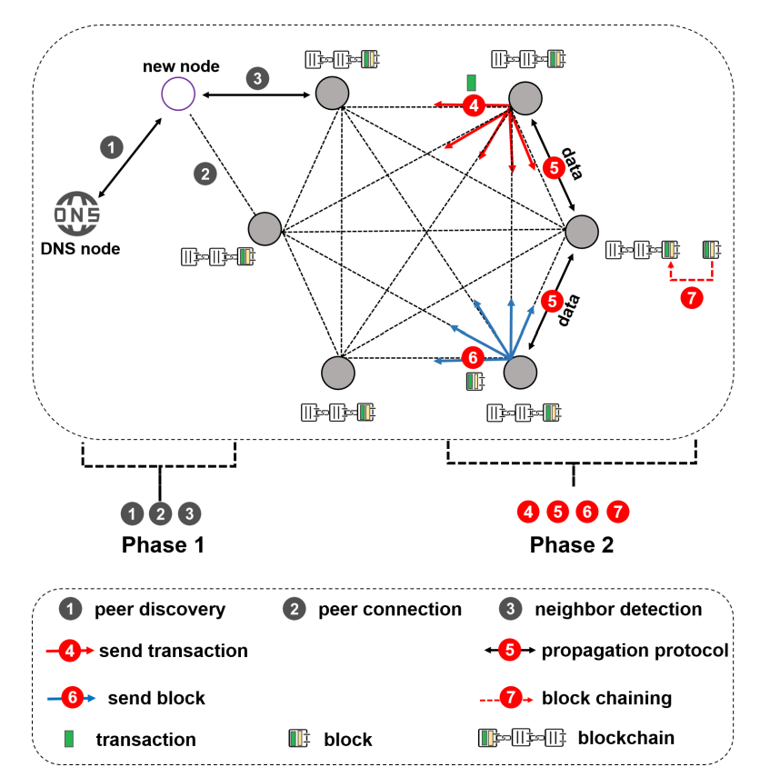
区块链网络基本流程
区块链网络包括两个阶段
网络节点连接
数据广播
网络节点连接阶段
节点发现
节点连接
邻居检测
数据广播阶段
发送交易
交易广播
区块广播
区块验证

Slide 57
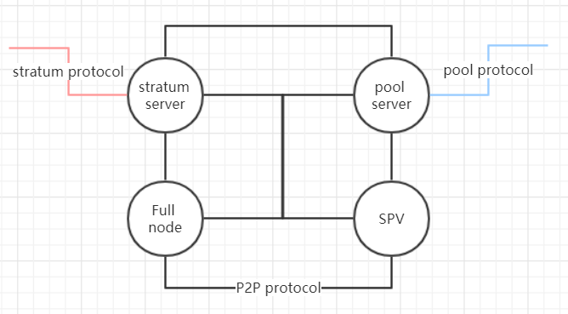
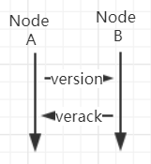
主流区块链网络技术
Bitcoin
网络节点连接
全分布式的非结构化拓扑
3 种节点类型（轻节点、全节点、矿工）
数据广播
发现流程-ThreadDnsAddressSeed
Discover(): -dnsSeed、-seedNode
Start（）：启动节点
节点连接-ThreadOpenConnection
收/发数据
接受 ThreadSocketHandler
处理 ThreadMessageHandler

Slide 58
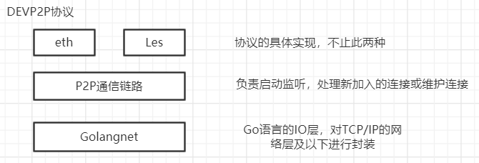
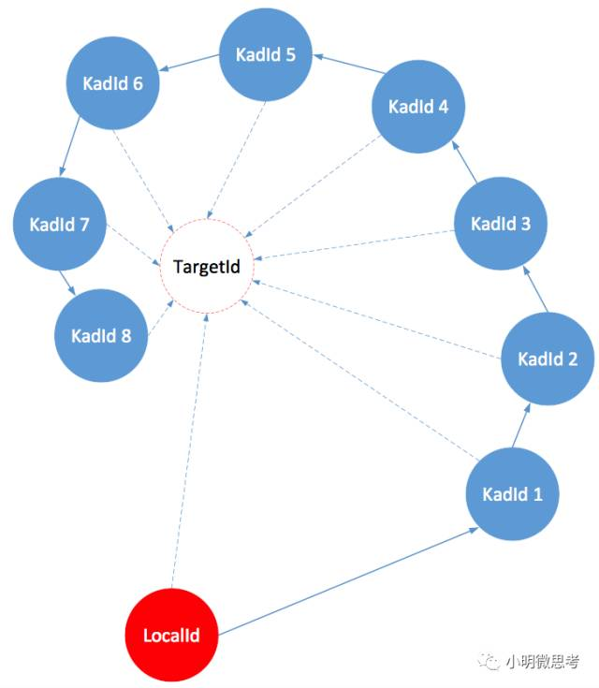
主流区块链网络技术
Ethereum
网络节点连接
全分布式的结构化拓扑 （前缀二叉树形式的kad协议网络）
3 种节点类型（轻节点、全节点、矿工）
数据广播
节点发现
在发现邻居节点时，所有邻居节点的距离向 TargetId收敛
节点交互
DEVP2P协议使用的“RLPX”消息更加安全， 通信基于UDP
命令-①请求命令 ②数据交互命令

Slide 59
目录
对等计算概述
对等网络模型
对等计算安全
模拟测量工具
总结

Slide 60
P2P网络模拟器分类
通用模拟器
P2P模拟器为协议的模拟提供了很多共性的基础设施，协议或者应用建模者只需要实现协议或者应用的核心部分即可
这样的模拟器一般有比较清晰的层次和模块化结构，易于扩展和替换协议和应用。如PeerSim, P2PSim等
协议专用P2P模拟器
专用于某协议的软件，用途是评价协议的正确性和有效性，为在其上的应用提供P2P层服务；更进一步将协议部署到实际网络当中。如FreePastry, Chimera等

Slide 61
P2P网络模拟器分类
并行化通用P2P网络模拟器
前面的通用P2P模拟器，只能在单计算机上运行，模拟效率有限
并行化模拟将模拟器部署在多台计算机上，通过多台计算机的并行模拟提高模拟效率和扩大模拟规模。如HiFiP2P
传统通用网络模拟器
传统的网络模拟器虽然能够模拟P2P网络，但在其上模拟P2P网络复杂度很大，同时模拟规模很有限。但也不失为P2P网络模拟的工具。如NS-2，JavaSim等

Slide 62
常用的P2P模拟器
P2PSIM（结构化，面向协议，小规模）
GnutellaSim（Gnutella纯分散式）
PeerSim（结构化和非结构化，大规模）

Slide 63
P2PSim
P2PSim模拟结构化的P2P网络，模拟达到包级别
支持搅动，支持迭代和递归路由查询，可以通过继承来实现
新协议，支持多种底层网络拓扑格式，支持一种网络时延模型

Slide 64
数据包层Gnutella模拟器GnutellaSim
GnutellaSim是一个可扩展的数据包层（packet-level）Gnutella模拟器，它用一个细致的网络模型来对Gnutella系统进行全面的评价
它是基于NS-2.27版和PDNS（Parallel/Distributed NS）开发的，而PDNS是NS的分布式版本

Slide 65
PeerSIM
支持结构化和非结构化P2P网络模拟
支持两种模拟方式：离散事件模拟和轮转模拟
轮转模拟方式下，能够达到100万覆盖层节点规模
不支持分布式模拟

Slide 66
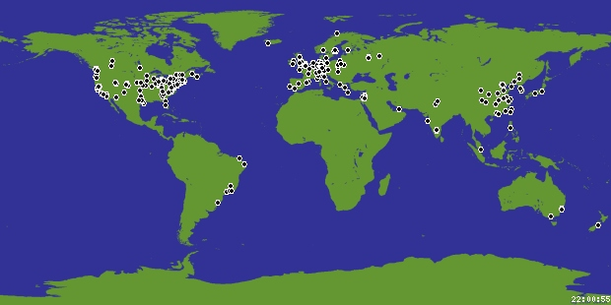
网络仿真平台PlanetLab
PlanetLab：大规模互联网服务的测试床
an open community testbed for Planetary-Scale Services

Slide 67
目录
对等计算概述
对等网络模型
对等计算安全
模拟测量工具
总结

Slide 68
小结
P2P是一种理想的网络连接模式，旨在减少中心化干扰或支持
P2P作为一种典型的分布式计算技术，并未将服务器所应提供的资源消除，而是通过覆盖网络转移到了普通节点上
P2P并不是一种理想的网络模型，而是以破坏者的形象出现的

